Slide 1
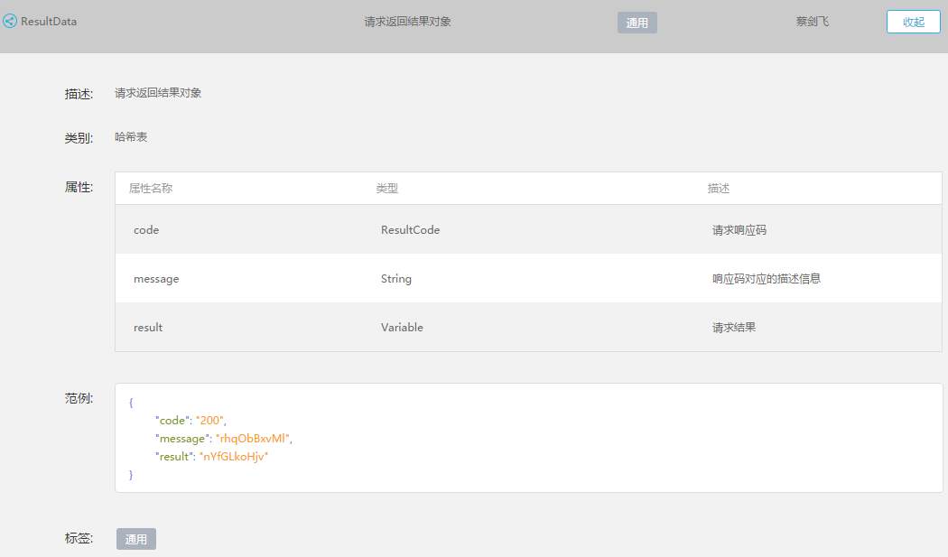
Notes:
定义通用的返回结果数据结构

